Slide 1
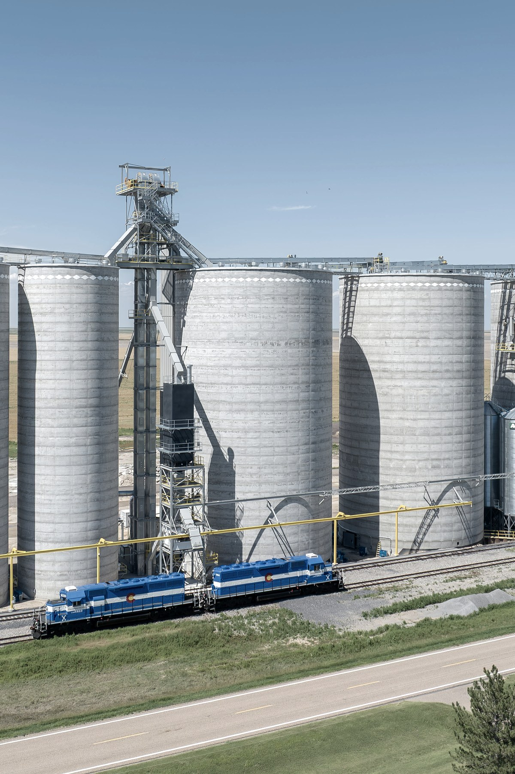
TRAINING
МОДУЛЬ 2
Здания, сооружения,
помещения
и производственные площадки
Объект используют только по назначению.
Конструкции, ограждения и нагрузки не меняют на смене.
Курс: рабочий по обслуживанию объектов
МОДУЛЬ 2 · ТЕМА 2.1
01 / 18

Slide 2
Содержание
//01
Общие положения
//02
Производственные здания и сооружения
//03
Полы, проходы и рабочие места
//04
Освещение, вентиляция и инженерные системы
//05
Признаки повреждения конструкций
//06
Пожарная безопасность площадок
//07
Общие меры предупреждения
МОДУЛЬ 2 · ТЕМА 2.1
02 / 18

Slide 3
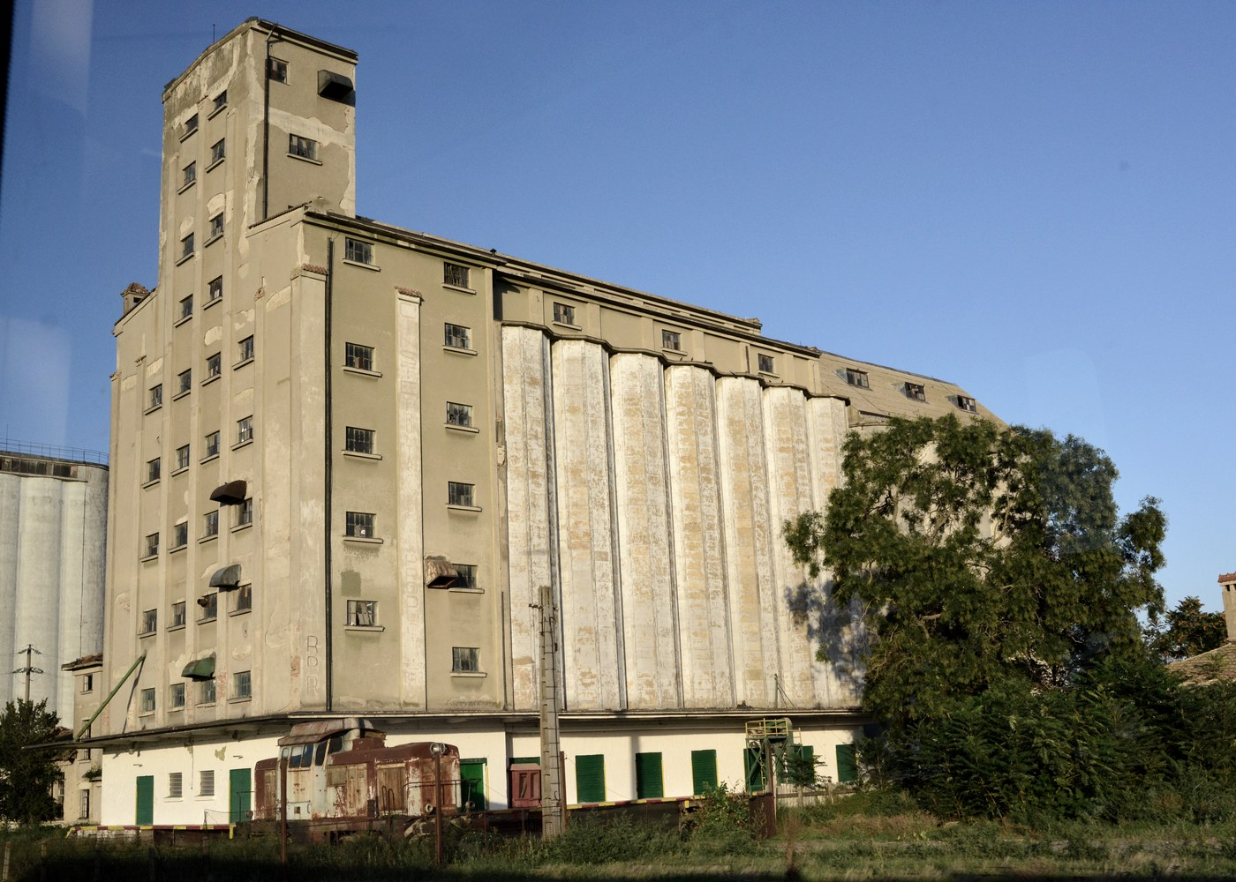
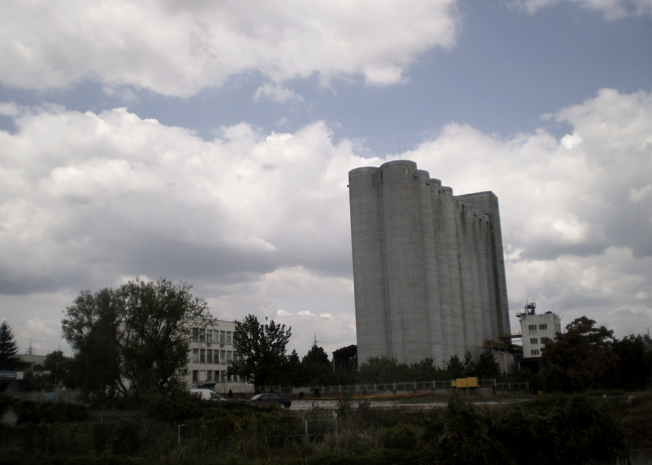
РАЗДЕЛ 1 · ОБЩИЕ ПОЛОЖЕНИЯ
Для чего нужны здания и площадки
Здания, сооружения, помещения и производственные площадки должны обеспечивать безопасное размещение оборудования, движение работников и транспорта, обслуживание инженерных систем и возможность эвакуации.
Назначение, допустимые нагрузки и режим использования определяются проектом и эксплуатационной документацией.
МОДУЛЬ 2 · ТЕМА 2.1
03 / 18

Slide 4
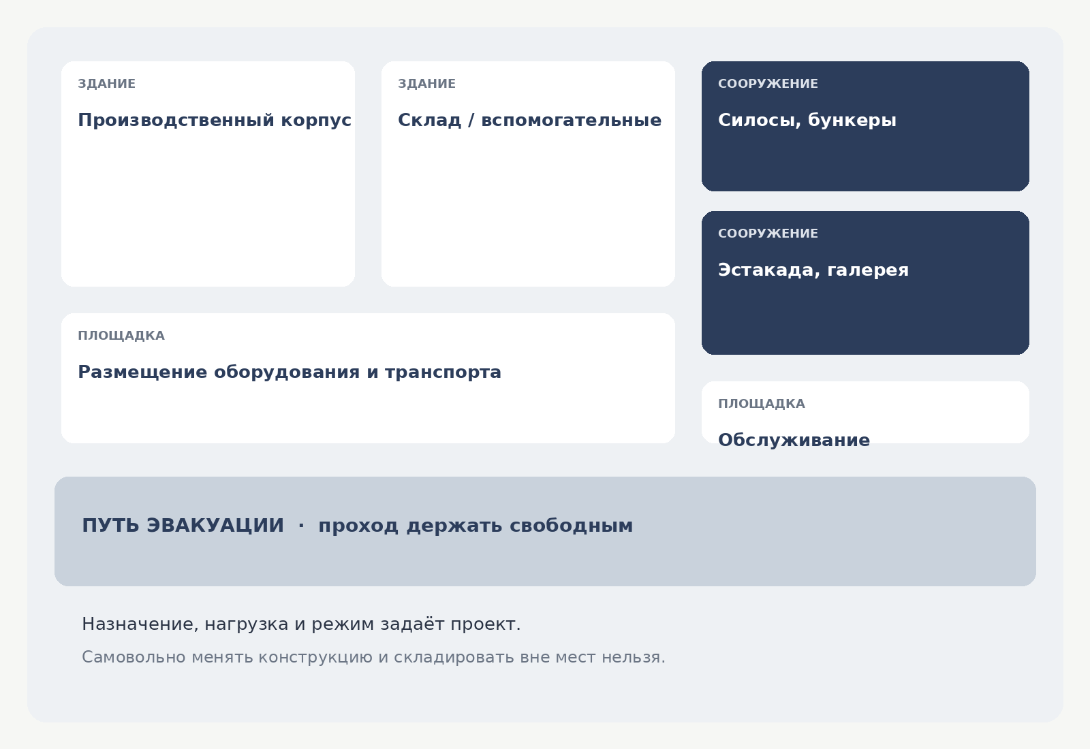
РАЗДЕЛ 1 · ОБЩИЕ ПОЛОЖЕНИЯ
Что относится к зданиям и сооружениям
МОДУЛЬ 2 · ТЕМА 2.1
04 / 18

Slide 5
РАЗДЕЛ 1 · ОБЩИЕ ПОЛОЖЕНИЯ
Что важно понимать работнику
01
02
По назначению
Конструкции
Объект используют только так, как задано проектом и документацией.
Нельзя самовольно изменять конструкции, ограждения и нагрузки.
03
04
Проходы
Сообщение
Проходы и пути эвакуации должны оставаться свободными.
О повреждениях, протечках, отказе освещения и аспирации сразу сообщают руководителю.
МОДУЛЬ 2 · ТЕМА 2.1
05 / 18

Slide 6
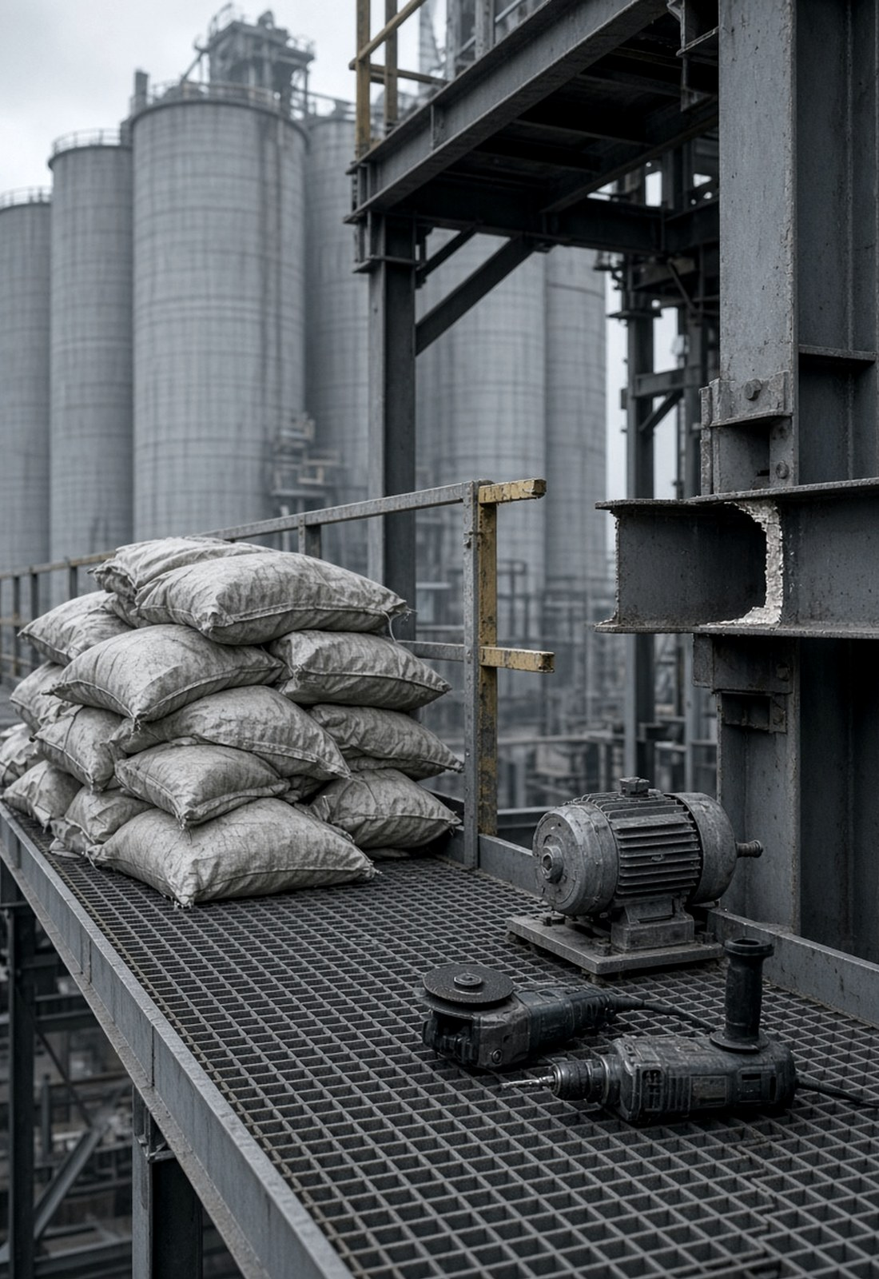
РАЗДЕЛ 2 · ЗДАНИЯ И СООРУЖЕНИЯ
Источники опасности
01
Используют здание или сооружение не по назначению.
02
Перегружают площадки, перекрытия и эстакады.
03
Сверлят и режут несущие элементы без согласования.
04
Демонтируют ограждения.
05
Ставят дополнительное оборудование «для удобства».
06
Складируют сырьё и времянки вне предусмотренных мест.
МОДУЛЬ 2 · ТЕМА 2.1
06 / 18

Slide 7
РАЗДЕЛ 2 · ЗДАНИЯ И СООРУЖЕНИЯ
Возможные последствия
01
02
03
Конструкции
Обрушение
Падение
Ослабление и повреждение несущих элементов.
Настилы, ограждения и площадки.
Работники и грузы.
04
05
06
Эвакуация
Системы
Нагрузка
Затруднение выхода и доступ к защитам.
Повреждение оборудования и инженерии.
Склад и эстакада держат только то, что в проекте.
МОДУЛЬ 2 · ТЕМА 2.1
07 / 18

Slide 8
РАЗДЕЛ 2 · ЗДАНИЯ И СООРУЖЕНИЯ
Меры предупреждения
01
Не сверлить, не резать, не демонтировать и не нагружать конструкции без согласования.
02
Не использовать ограждения, опоры и перекрытия не по назначению.
03
Установку дополнительного оборудования согласовывать в установленном порядке.
04
Соблюдать ограничения по нагрузке — по документации и табличкам.
05
Складирование на площадках, перекрытиях и эстакадах — только в предусмотренных местах.
МОДУЛЬ 2 · ТЕМА 2.1
08 / 18

Slide 9
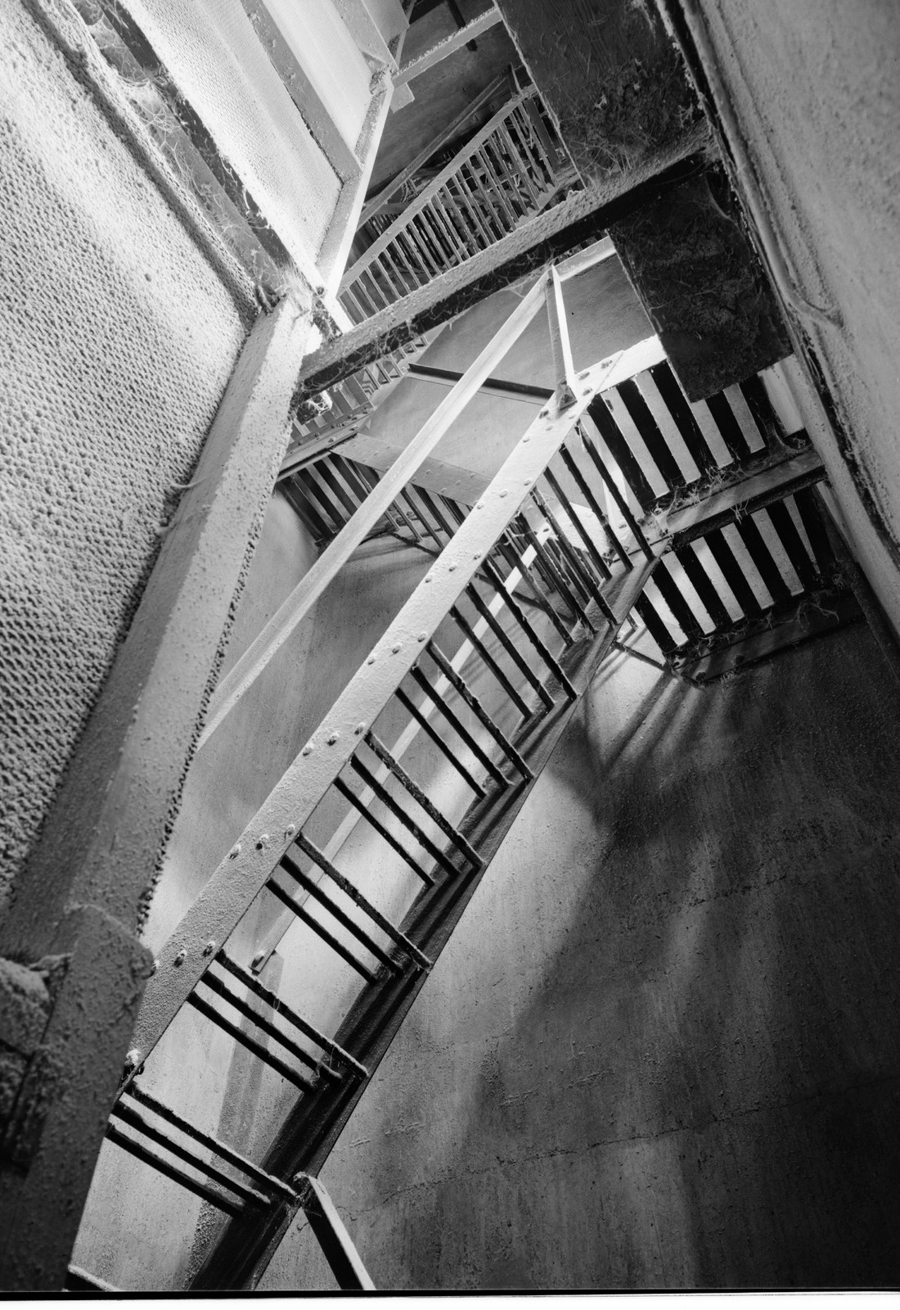
РАЗДЕЛ 3 · ПОЛЫ, ПРОХОДЫ, РАБОЧИЕ МЕСТА
Почему падают на площадке
Полы, лестницы, переходы и площадки должны позволять безопасно перемещаться и обслуживать оборудование.
01
Разливы, просыпи сырья, наледь.
02
Повреждения настилов и поручней.
03
Выступающие детали.
04
Захламление проходов.
05
Недостаточное освещение.
МОДУЛЬ 2 · ТЕМА 2.1
09 / 18

Slide 10

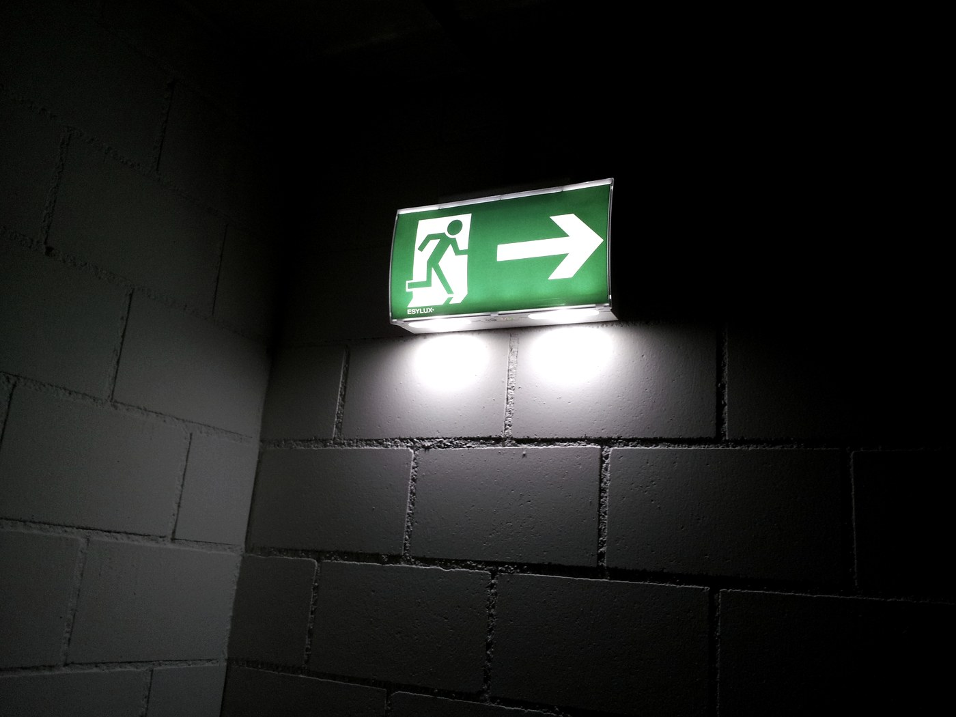
РАЗДЕЛ 3 · ПОЛЫ, ПРОХОДЫ, РАБОЧИЕ МЕСТА
Последствия и меры
Скольжение, спотыкание, падение.
Травмы при перемещении грузов.
Невозможно быстро покинуть опасную зону.
Закрыт доступ к аварийным выключателям, огнетушителям и электрощитам.
Полы, лестницы и площадки — в безопасном состоянии.
Просыпи, разливы и наледь убирать по установленному порядку.
Материалы — только в предназначенных местах.
О повреждении настила, поручней и ступеней — руководителю.
МОДУЛЬ 2 · ТЕМА 2.1
10 / 18

Slide 11

РАЗДЕЛ 4 · ИНЖЕНЕРНЫЕ СИСТЕМЫ
Освещение, вентиляция, аспирация
Освещение должно позволять безопасно выполнять операции и замечать опасные зоны.
Вентиляция и аспирация работают в режимах технологических документов.
Если потемнело — опасность можно не увидеть вовремя.
Если отказала аспирация — накапливается пыль.
Необычный запах, отказ света, повреждение трассы — сообщить руководителю.
Самостоятельно наращивать освещение и менять трассы нельзя.
МОДУЛЬ 2 · ТЕМА 2.1
11 / 18

Slide 12
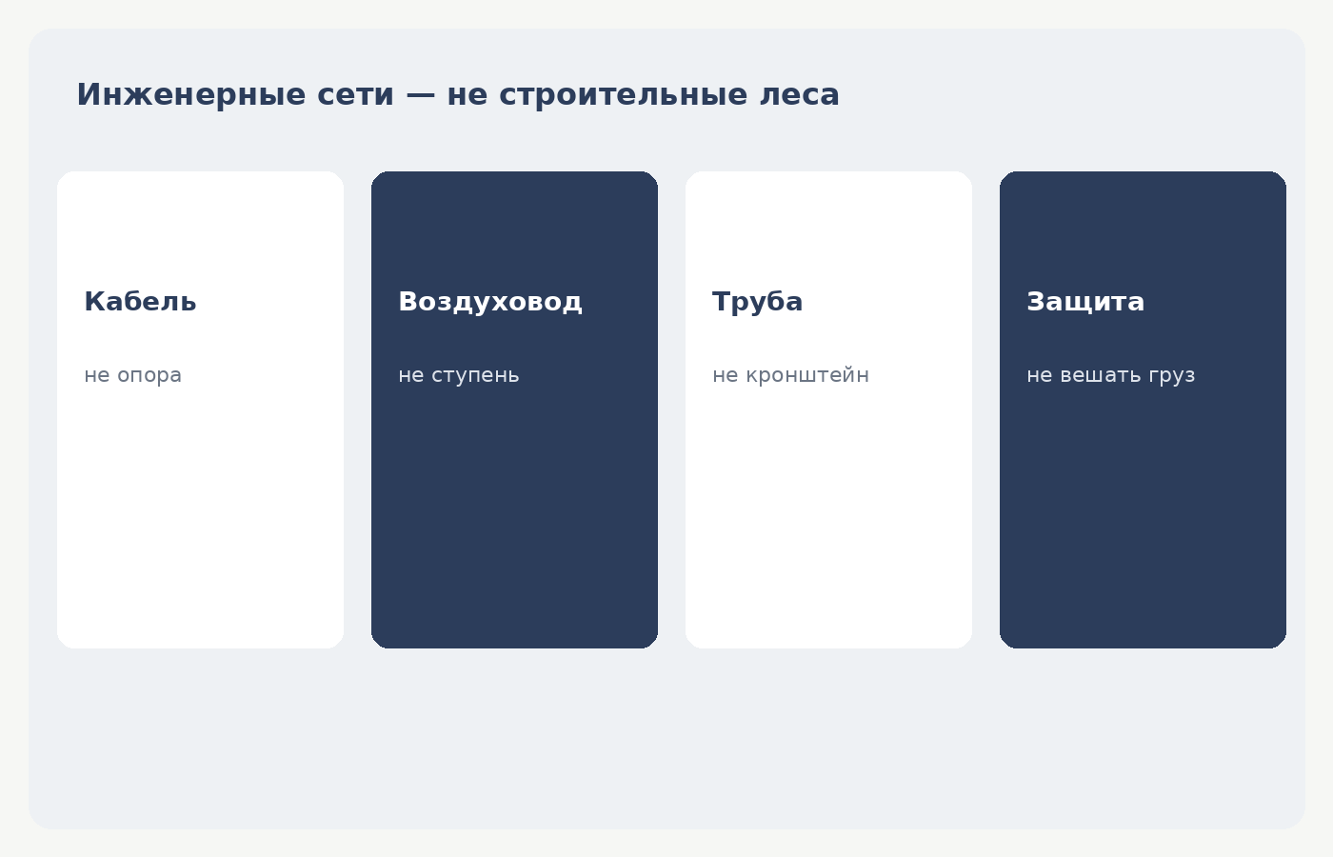
РАЗДЕЛ 4 · ИНЖЕНЕРНЫЕ СИСТЕМЫ
Кабель, воздуховод и труба — не ступень
МОДУЛЬ 2 · ТЕМА 2.1
12 / 18

Slide 13
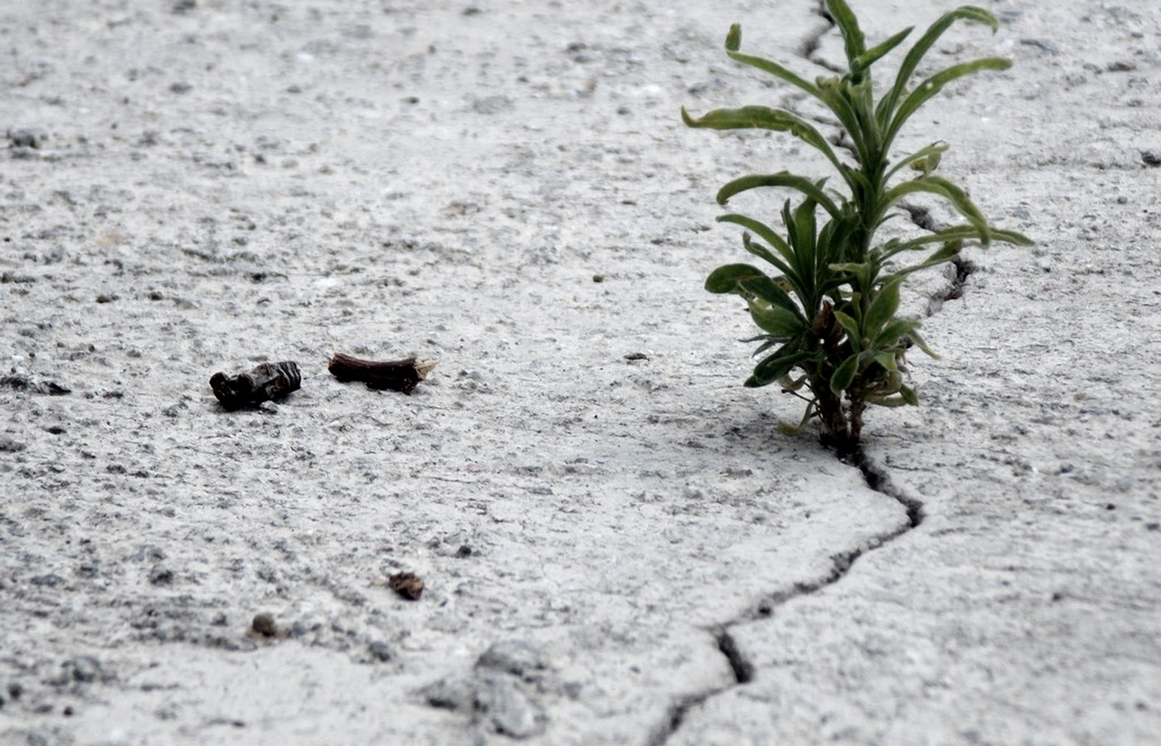
РАЗДЕЛ 5 · ПОВРЕЖДЕНИЕ КОНСТРУКЦИЙ
Признаки опасного состояния
01
Трещины и деформация
02
Ослабленные крепления и коррозия
03
Повреждение настила
04
Необычные вибрации
05
Просадка
Продолжение работы в такой зоне может дать обрушение и тяжёлую травму.
06
Протечки
07
Повреждённые ограждения
МОДУЛЬ 2 · ТЕМА 2.1
13 / 18

Slide 14
РАЗДЕЛ 5 · РЕАКЦИЯ
«Ещё можно ходить» — не решение. Самостоятельная оценка не заменяет решение ответственного лица.
В пределах полномочий ограничить доступ, предупредить людей и сообщить ответственному лицу.
МОДУЛЬ 2 · ТЕМА 2.1
14 / 18

Slide 15

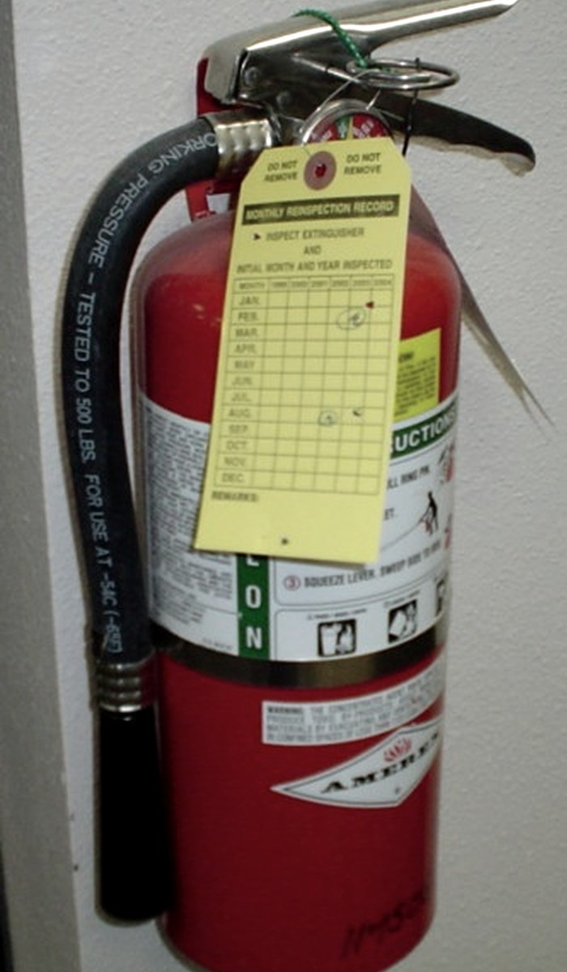
РАЗДЕЛ 6 · ПОЖАРНАЯ БЕЗОПАСНОСТЬ ПЛОЩАДОК
Откуда начинается пожар
01
Пыль и горючие отходы.
02
Захламлённые проходы.
03
Курение и открытый огонь.
04
Временные нагреватели.
05
Огневые работы вне установленного порядка.
06
Итог: возгорание отложений, быстрый ход огня по пыли, закрытая эвакуация, нет доступа к огнетушителю.
МОДУЛЬ 2 · ТЕМА 2.1
15 / 18

Slide 16
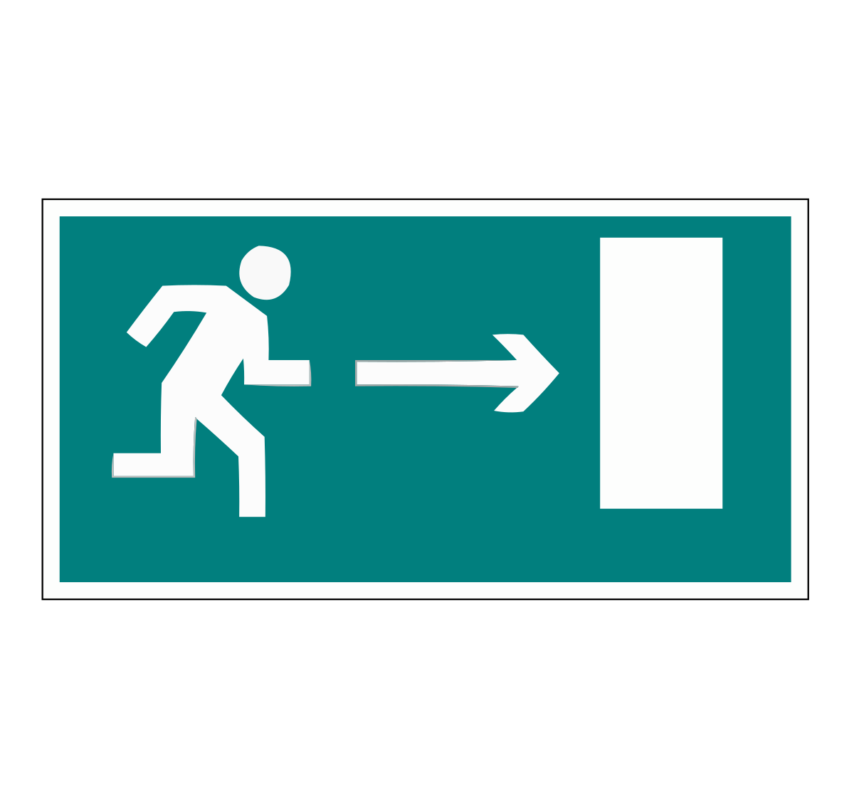

РАЗДЕЛ 6 · ПОЖАРНАЯ БЕЗОПАСНОСТЬ ПЛОЩАДОК
Меры предупреждения
01
Содержать проходы и подъезды свободными.
02
Обеспечивать доступ к средствам пожаротушения.
03
Удалять пыль и горючие отходы установленным безопасным способом.
04
Курить, применять открытый огонь и выполнять огневые работы только в предусмотренных местах и порядке.
МОДУЛЬ 2 · ТЕМА 2.1
16 / 18

Slide 17
РАЗДЕЛ 7 · ОБЩИЕ МЕРЫ ПРЕДУПРЕЖДЕНИЯ
Для безопасного использования площадки
01
Использовать здания, сооружения и площадки только по назначению.
02
Не изменять конструкции, ограждения и нагрузки без согласования.
03
Сохранять проходы, выходы и доступ к средствам защиты свободными.
04
Поддерживать полы, лестницы и настилы в безопасном состоянии.
05
Не использовать инженерные сети как опору или ступень.
06
Сразу сообщать о трещинах, деформации, протечках, отказе освещения и аспирации.
07
Соблюдать правила пожарной безопасности на площадке.
МОДУЛЬ 2 · ТЕМА 2.1
17 / 18

Slide 18
Конкретные требования — проект,
эксплуатационная документация
и локальные инструкции предприятия.
Дальше — проектирование и строительство: что нельзя менять «на месте».
Тема 2.2
МОДУЛЬ 2 · ТЕМА 2.1
18 / 18

